Slide 1
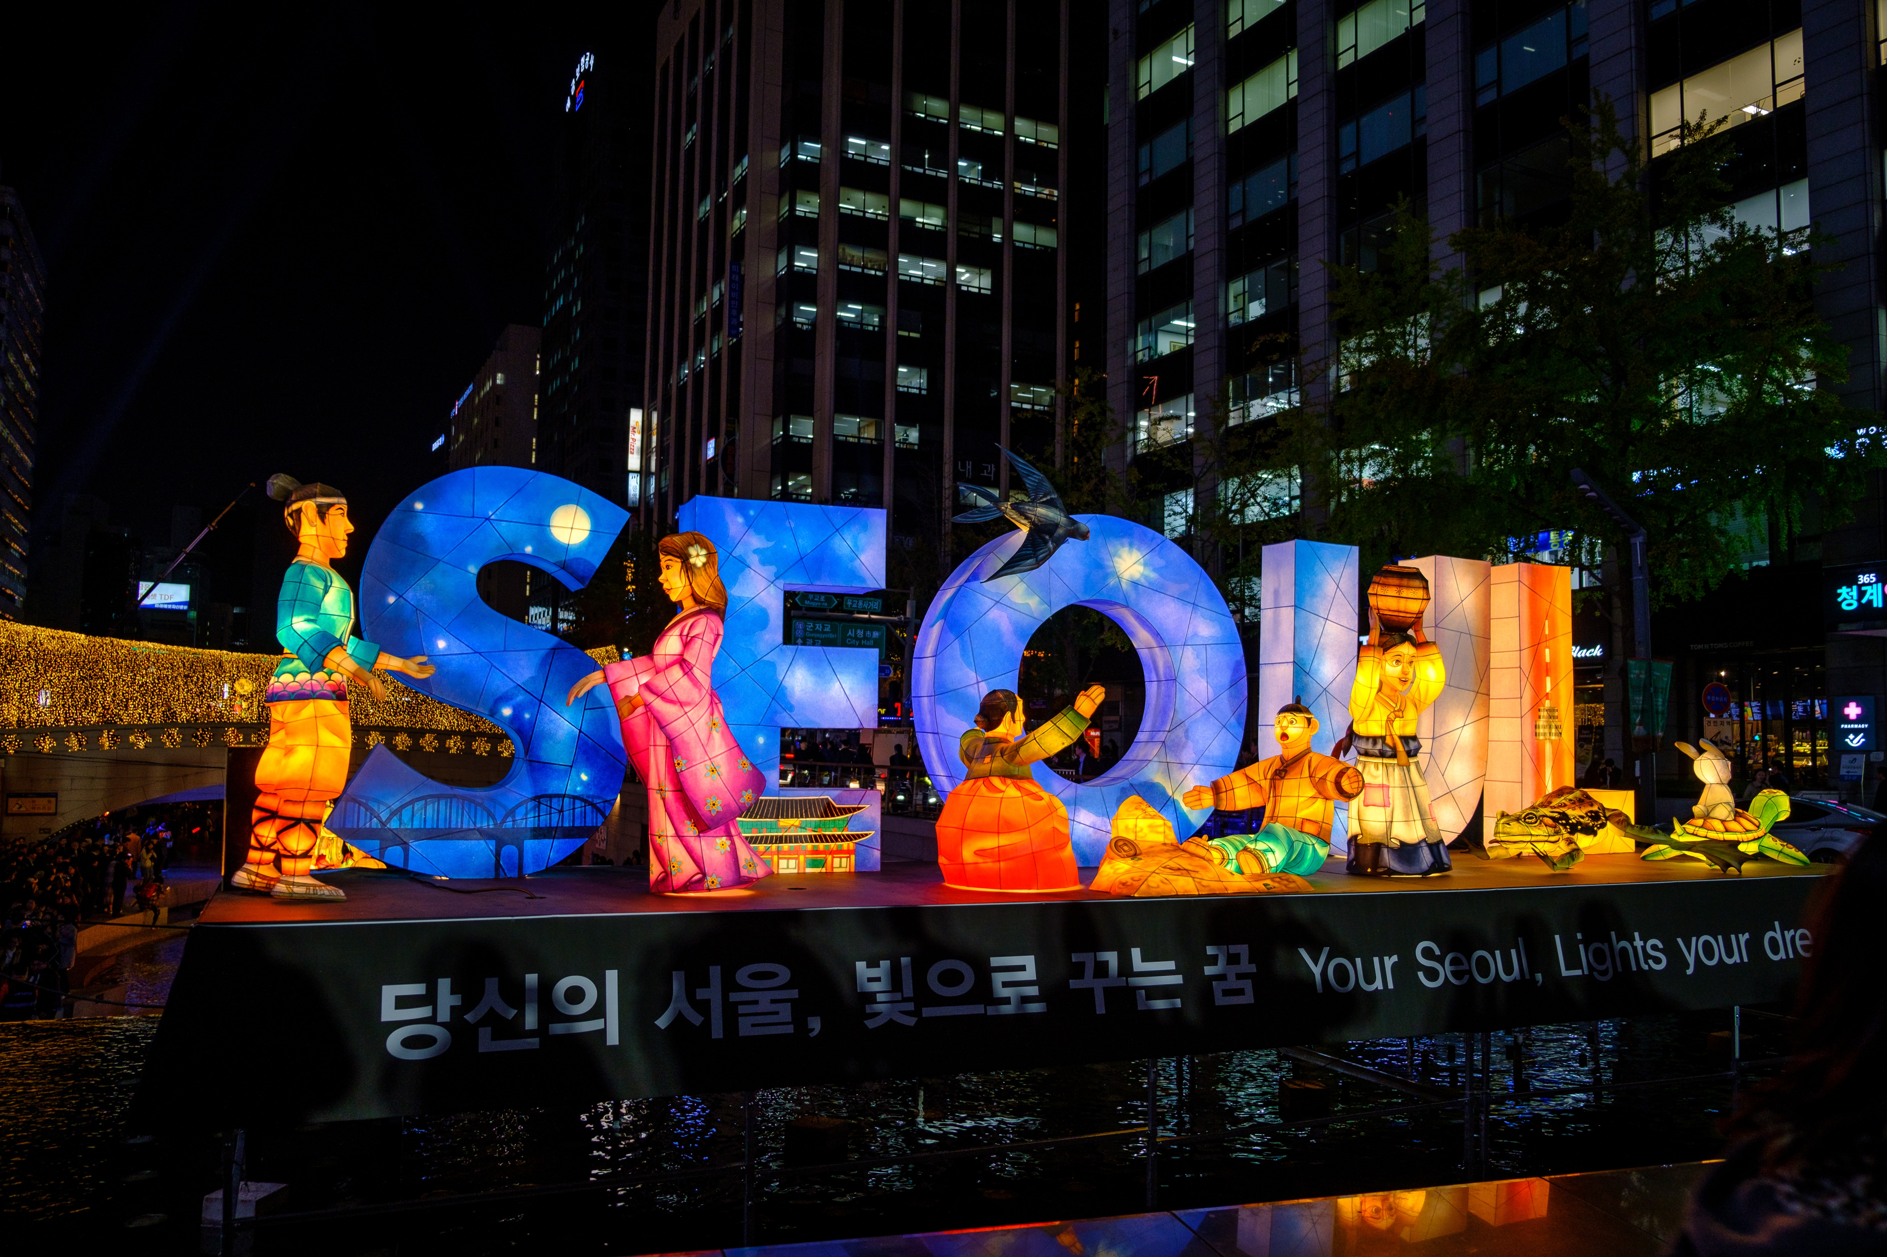

Slide 2

SEOUL

